Slide 1
MEDIA MENGAJAR
Pendidikan Pancasila
UNTUK SD/MI KELAS II

Slide 2
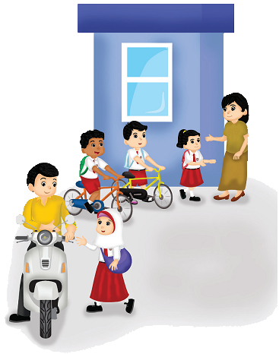
BAB 2
PENTINGNYA MEMATUHI ATURAN
TUJUAN PEMBELAJARAN:
Menjelaskan makna aturan di rumah dan di sekolah.
Menjelaskan macam-macam aturan di rumah dan di sekolah.
Menjelaskan contoh sikap mematuhi dan tidak mematuhi aturan di rumah dan di sekolah.
Menerapkan aturan di sekolah.

Slide 3
A. Makna Aturan
Setiap rumah dan sekolah memiliki aturan.
Aturan dibuat agar kehidupan di rumah dan sekolah berjalan tertib.
Aturan dapat berupa aturan tertulis dan tidak tertulis.

Slide 4
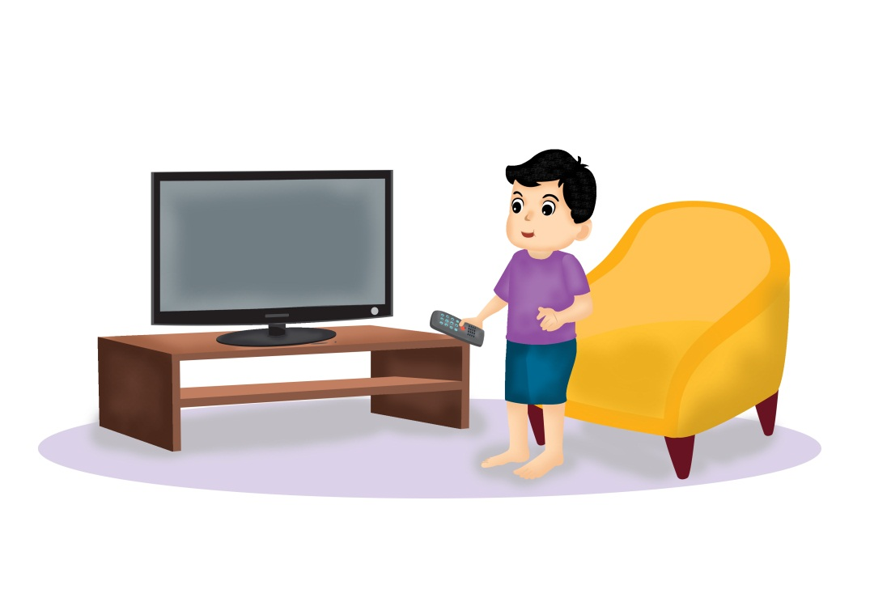
Makna Aturan di Rumah
Aturan di rumah berisi perintah dan larangan.
Aturan rumah biasanya tidak tertulis.
Aturan di rumah harus dipatuhi seluruh anggota keluarga.
Tidak mematuhi aturan akan membuat rumah tidak tertib.

Slide 5
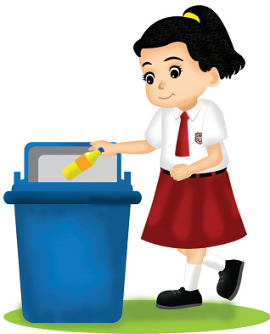
Makna Aturan di Sekolah
Aturan di sekolah juga berisi perintah dan larangan bagi warga sekolah.
Aturan di sekolah ada yang tertulis dan tidak tertulis.
Aturan sekolah biasanya disebut juga tata tertib sekolah.
Sekolah yang tertib akan menciptakan siswa-siswa yang cerdas dan berbudi pekerti baik.
Warga sekolah yang melanggar akan mendapat hukuman atau sanksi.

Slide 6
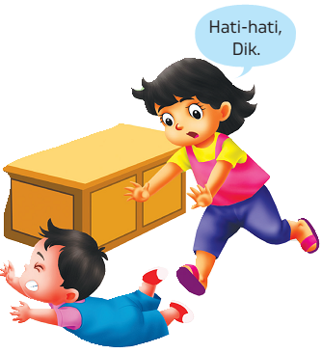
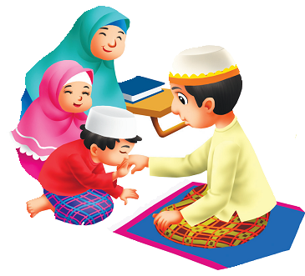
B. Macam-Macam Aturan
Contoh aturan yang berlaku di rumah:
Beribadah Bersama anggota keluarga.
Membantu adik yang terjatuh sebagai bentuk kasih sayang.

Slide 7
Aturan di rumah ada yang berlaku pada waktu-waktu tertentu.
Ayo, kita pelajari aturan-aturan tersebut.

Slide 8
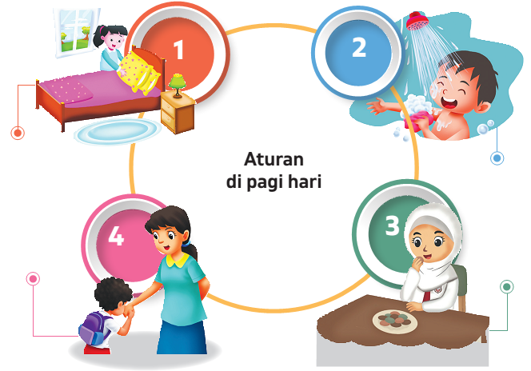
Aturan di Pagi Hari
Merapikan tempat tidur
Contoh aturan di pagi hari
Mandi dan sikat gigi
Pamit kepada orang tua
Makan pagi

Slide 9
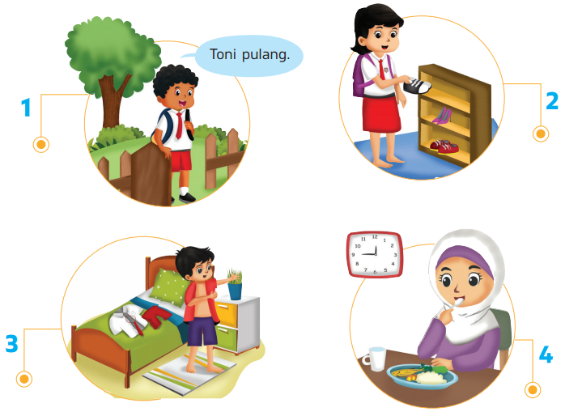
Aturan di Siang Hari
Mengucapkan salam saat akan masuk rumah.
Contoh aturan di siang hari
Meletakkan sepatu di rak sepatu.
Mengganti seragam dengan pakaian rumah.
Makan siang di meja makan.

Slide 10
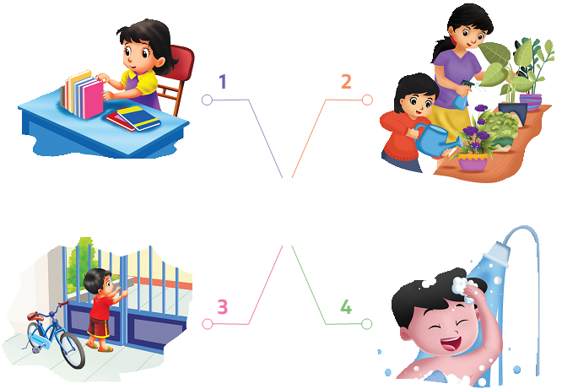
Aturan di Sore Hari
Mengerjakan tugas sekolah.
Membantu ibu mengerjakan tugas di rumah.
Contoh aturan di sore hari
Menutup pagar saat ingin bermain di luar rumah.
Mandi sore.

Slide 11
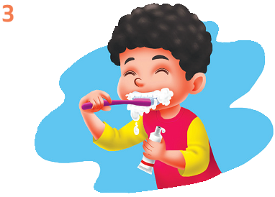
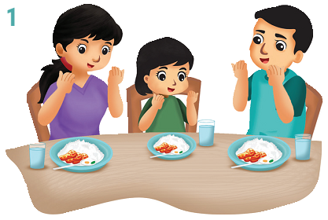
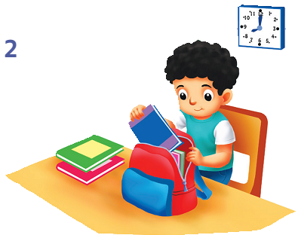
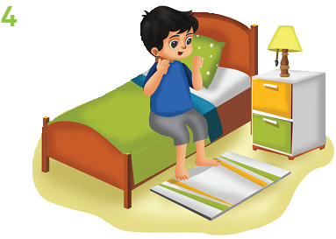
Aturan di Malam Hari
Contoh aturan di malam hari
Menyiapkan buku pelajaran untuk esok hari.
Menyikat gigi sebelum tidur.
Berdoa sebelum tidur.
Berdoa sebelum makan bersama keluarga.

Slide 12
Sekolah juga
memiliki berbagai macam aturan agar kegiatan belajar berjalan tertib.

Slide 13
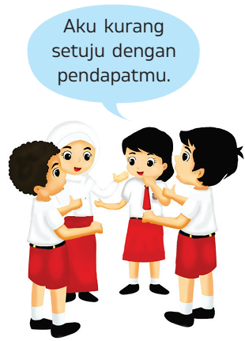
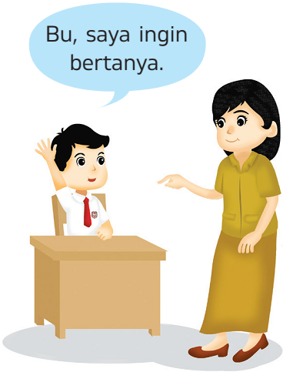
Aturan Saat Berbicara
Contoh aturan saat berbicara di sekolah:
Meminta izin sebelum berbicara.
Menghormati perbedaan pendapat.

Slide 14
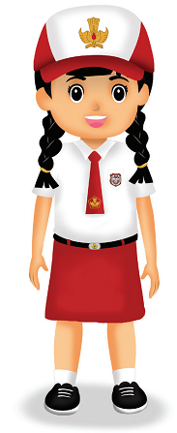
Aturan Saat Berpakaian
Contoh aturan saat berpakaian di sekolah:
Memakai seragam dengan rapi, lengkap, dan sesuai jadwal.

Slide 15
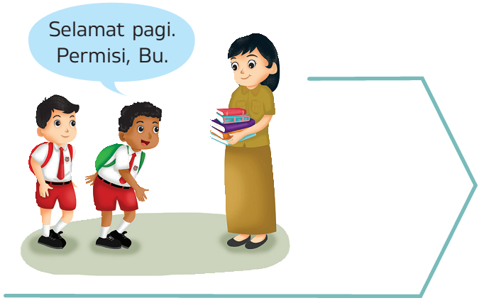
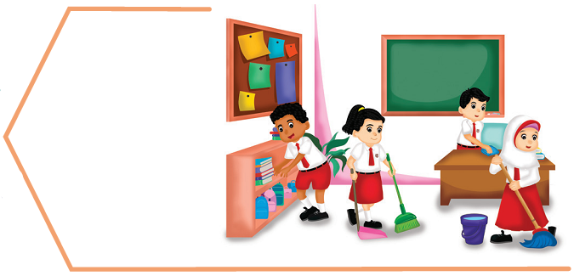
Aturan Saat Berperilaku
Contoh aturan saat berperilaku di sekolah:
Melaksanakan piket sesuai jadwal.
Menghormati guru.

Slide 16
B. Contoh Sikap Mematuhi dan Tidak
Mematuhi Aturan
Aturan di rumah dan di sekolah dibuat untuk dipatuhi.
Tidak mematuhi aturan akan membuat suasana terasa tidak nyaman.

Slide 17
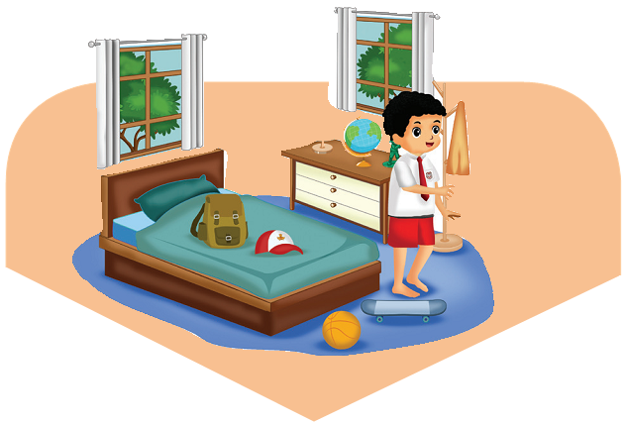
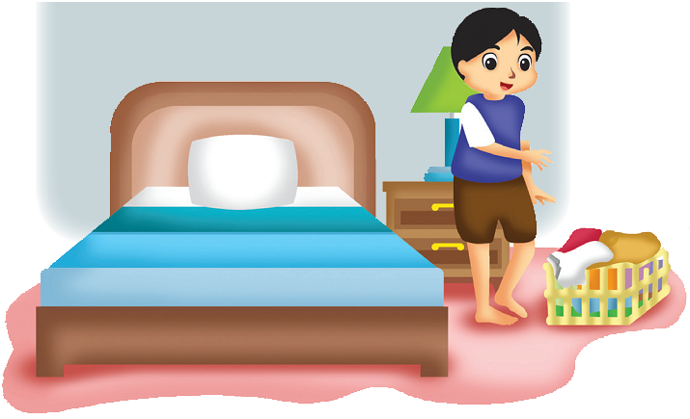
Contoh sikap mematuhi dan tidak mematuhi aturan di rumah:
Toni tidak merapikan kamarnya. Kamarnya terlihat berantakan.
Bayu rajin membersihkan kamarnya. Kamarnya terlihat rapi.

Slide 18
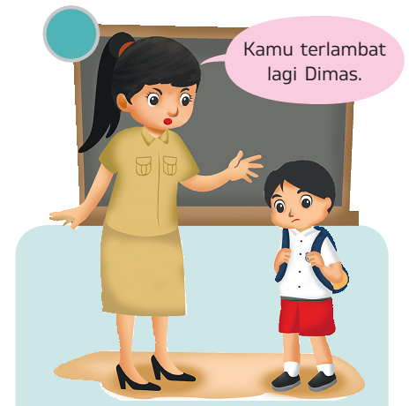
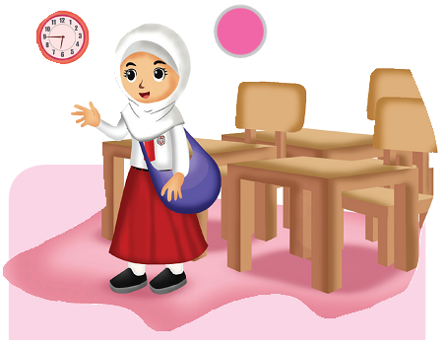
Contoh sikap mematuhi dan tidak mematuhi aturan di sekolah:
✗
✓
Dimas sering datang terlambat ke sekolah. Ibu guru menegurnya.
Ayu selalu datang ke sekolah tepat waktu. Ia dapat belajar dengan tenang.

